Slide 1
8.2 选择查询

Slide 2
8.2.1 WHERE子句的语法格式
选择查询是对表中的记录进行筛选的查询，使用WHERE子句指定记录的筛选条件。
WHERE子句的基本语法格式：
WHEN子句将条件为真的记录筛选出来。
WHERE 记录筛选条件
记录筛选条件是一个逻辑表达式，运算结果为逻辑值TRUE（真）或FALSE（假）。
Notes:
即将条件为真的记录筛选出来

Slide 3
查询条件中使用比较运算符，常用的比较运算符：
=(等于)
>(大于)
<(小于)
>=(大于等于)
<=(小于等于)
!=(不等于)、<>(不等于)、
!<(不小于)
!>(不大于)

Slide 4
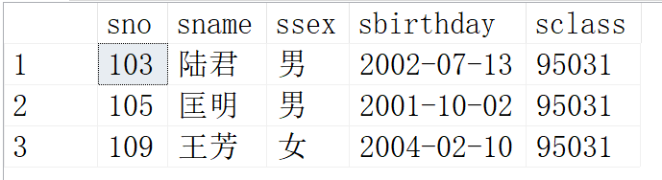
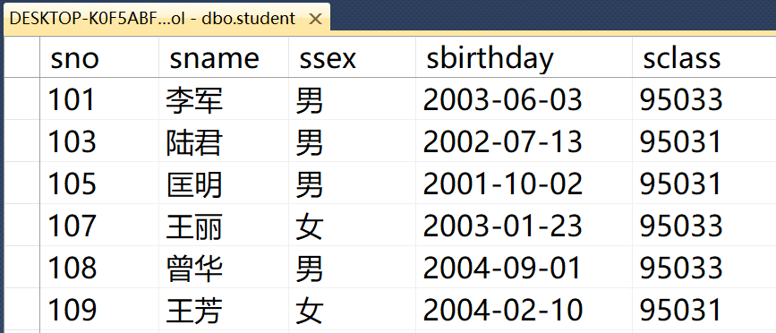
8.2.2 选择查询举例
【例1】查询“95031”班的学生信息。
查询语句：
运行结果：
记录的筛选条件为：
sclass（班级）等于'95031'
SELECT * FROM student WHERE sclass='95031'
student表
sclass（班级）列的值都是满足where子句条件的。
Notes:
查询语句如下…
查询结果如下…这样就查到了需要的数据
查询结果可以看到记录的sclass班级列的值都是满足when子句条件的

Slide 5
查询条件中使用逻辑运算符
一个SELECT语句中只能有一个WHERE子句，所以当有多个记录筛选条件时，必须使用逻辑运算符将它们组合成一个条件。
常用逻辑运算符：
AND 逻辑与运算，两个操作数都为true结果才为true，否则为false。
OR 逻辑或运算，两个操作数有一个为true，结果则为true ，否则为false。
NOT 逻辑非运算，单目运算，结果值取反。
当一个表达式中同时含有多个逻辑运算符时，优先顺序为：
NOT、AND、OR。
Notes:
可以通过加小括号改变它们的运算优先级

Slide 6
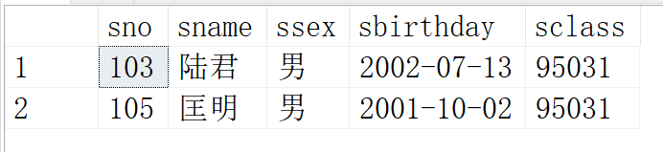
【例2】查询“95031”班的男生信息。
查询语句：
运行结果：
两个条件用逻辑运算符and
连成一个条件表达式。
SELECT * FROM student
WHERE sclass='95031' and ssex= '男'
student表

Slide 7
查询条件中使用LIKE（或NOT LIKE）运算符
使用LIKE（NOT LIKE）运算符的查询称为模糊查询，可用于搜索与指定模式匹配的（或不匹配）字符串、日期或时间。
LIKE常用的两个通配符：
“%”表示零个或多个任意的字符。
“_”表示一个任意的字符。

Slide 8
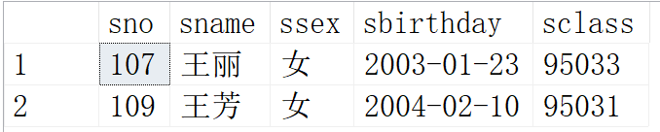
【例3】查询姓“王”的学生信息。
查询语句：
运行结果：
SELECT * FROM student WHERE sname like '王%'
sname（姓名）字段的值与第一个字是王，后面是%通配的任意个字符的字符串匹配则为真。
student表
Notes:
就是查询姓名中第一个字是王的
从而表达了姓名中第一个字为王的这个条件

Slide 9
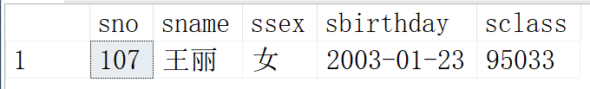
【例4】查询姓名中第二字是“丽”的学生信息。
查询语句：
运行结果：
SELECT * FROM student WHERE sname like '_丽%'
sname（姓名）字段的值与第一个字是“_”通配的任意一个字符、丽后是“%”通配的任意个字符的字符串匹配则为真。
student表
Notes:
从而表达了姓名中第二个字的为丽的这个条件

Slide 10
查询条件中使用BETWEEN…AND…（NOT BETWEEN…AND…）运算符
BETWEEN…AND…用来表示查询范围在指定的范围内。其中，AND的左端给出查询范围的下限，AND的右端给出查询范围的上限。该范围包括上限和下限两个值。
NOT BETWEEN…AND…用来表示查询不在指定范围内的，该范围不包括上限和下限两个值。

Slide 11
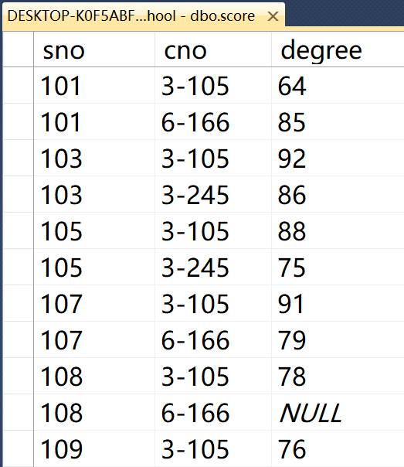
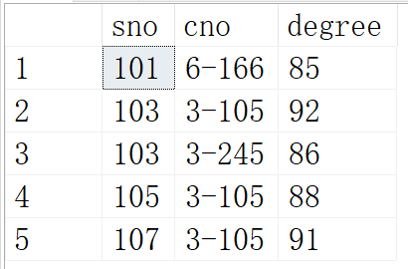
【例5】查询成绩在80到100分之间的学号、课程号和成绩（包括80分和100分）。
查询语句：
运行结果：
WHERE子句的条件也可以写成：degree>=80 and degree<=100
SELECT sno,cno,degree
FROM score
WHERE degree between 80 and 100
score表
degree(成绩)字段的值在80到100之间为真。
Notes:
WHERE后的条件也可以写成：degree>=80 and degree<=100

Slide 12
查询条件中使用IN（或NOT IN）运算符
运算符IN（NOT IN）用来表示查询范围属于（不属于）指定的集合。当表达式的值与集合中的某一个值匹配（不匹配）时为真。
集合中列出所有可能的值，值之间用逗号分开。

Slide 13
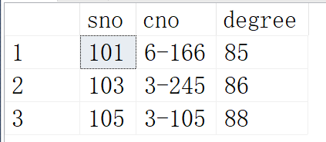
【例6】查询成绩为85、86或88的学号、课程号及成绩。
查询语句：
运行结果：
WHERE子句的条件也可以写成：
degree=85 or degree=86 or degree=88
SELECT * FROM score
WHERE degree in(85,86,88)
degree(成绩)字段的值在集合(85,86,88)中为真。
score表
Notes:
集合中的元素放在小括号中，元素之间用逗号分开。

Slide 14
查询条件中涉及空值NULL
NULL（空值）表示没有、不确定、不知道的意思。
一个字段是否允许为NULL，需要在表结构中设置。
当要判断一个表达式的值是否为空值时，使用运算符IS NULL（为空）、IS NOT NULL（不为空）。
Notes:
因为空值不是具体值，所以不能用等号或不等号与空值比较

Slide 15
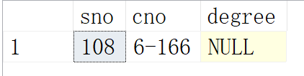
【例7】查询缺考（即成绩为NULL）学生的选课信息。
查询语句：
运行结果：
degree(成绩)字段的值是NULL空值则条件为真。
SELECT * FROM score WHERE degree IS NULL
score表
Notes:
本节重点学习了选择查询中where子句的使用。

